Slide 1













Slide 2

- Trình bày được thực vật có khả năng trao đổi nước và chất khoáng với môi trường.
- Vẽ được sơ đồ đơn giản về sự trao đổi nước, chất khoáng của thực vật với môi trường.
- Vận dụng kiến thức về nhu cầu sống và trao đổi chất ở thực vật giải thích được một số hiện tượng trong tự nhiên, ứng dụng trong sử dụng và chăm sóc cây trồng.

Slide 3


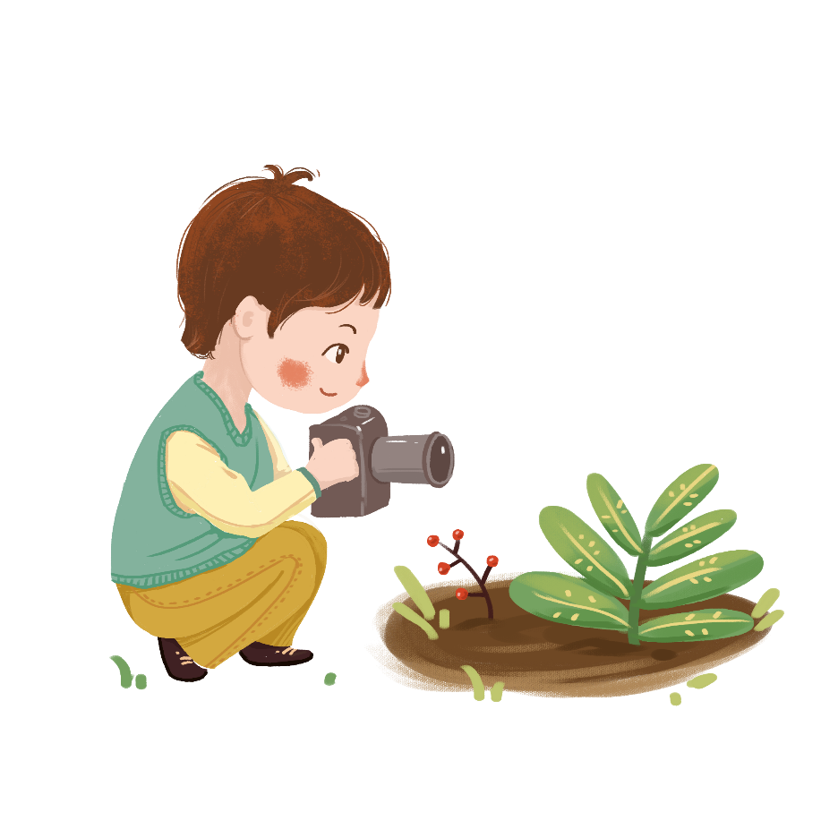

Slide 4





Slide 5













Hạt giống hạnh phúc
1
2
3
4

Slide 6











Trong quá trình hô hấp, thực vật hấp thụ khí ....(1)..... và thải ra khí ......(2)......
Các-bô-níc, ô-xi
Ni-tơ, ô-xi
Các-bô-níc, ni-tơ
Ô-xi, các-bô-níc

Slide 7
Trong quá trình quang hợp, thực vật hấp thụ khí ....(1)..... và thải ra khí ......(2)......
Ô-xi, các-bô-níc
Các-bô-níc, ô-xi
Ni-tơ, ô-xi
Các-bô-níc, ni-tơ

Slide 8
Quá trình quang hợp ở thực vật diễn ra vào thời gian nào?
Ban ngày
Ban đêm
Cả ngày và đêm
Buổi sáng

Slide 9
Hô hấp diễn ra ở bộ phận nào của thực vật?
Lá
Thân
Rễ
Cả A, B, C

Slide 10


Slide 11


Slide 12



Slide 13
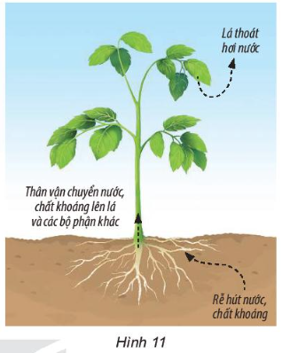

Quan sát hình 11, mô tả sự trao đổi nước, chất khoáng của thực vật với môi trường.

Slide 14
1. Quan sát hình 11, mô tả sự trao đổi nước, chất khoáng của thực vật với môi trường.
Sự trao đổi nước, chất khoáng của thực vật với môi trường gồm 3 giai đoạn:
Giai đoạn 1: Rễ hút nước và các chất khoáng.
Giai đoạn 2: Thân vận chuyển nước, chất khoáng lên lá và các bộ phận khác.
Giai đoạn 3: Lá thoát hơi nước.

Slide 15
2. Vẽ và chia sẻ với bạn sơ đồ thể hiện sự trao đổi nước và chất khoáng của thực vật với môi trường.

Slide 16
Sơ đồ thể hiện sự trao đổi nước và chất khoáng của thực vật với môi trường.
Hấp thụ
Thải ra
………………..
THỰC VẬT
….……..
Nước, chất khoáng
Hơi nước

Slide 17


Slide 18

1. Vì sao trong những trưa nắng mùa hè đứng dưới bóng cây lại cảm thấy mát mẻ?
Vì cây có sự thoát hơi nước trao đổi với môi trường qua lá. Trời càng nắng sự thoát hơi nước càng mạnh, hơi nước làm cho không khí xung quanh trở nên mát mẻ hơn.

Slide 19

2. Vì sao trong những ngày nắng nóng vào sáng sớm và chiều tối cần phải tưới nhiều nước hơn cho cây trồng?
Vì khi nắng nóng cây thoát hơi nước nhiều nên mất hơi nước nhiều, vì vậy cần tưới nhiều nước cho cây. Tưới vào sáng sớm và chiều tối để nước không bị bốc hơi nhiều do nắng.

Slide 20



Slide 21

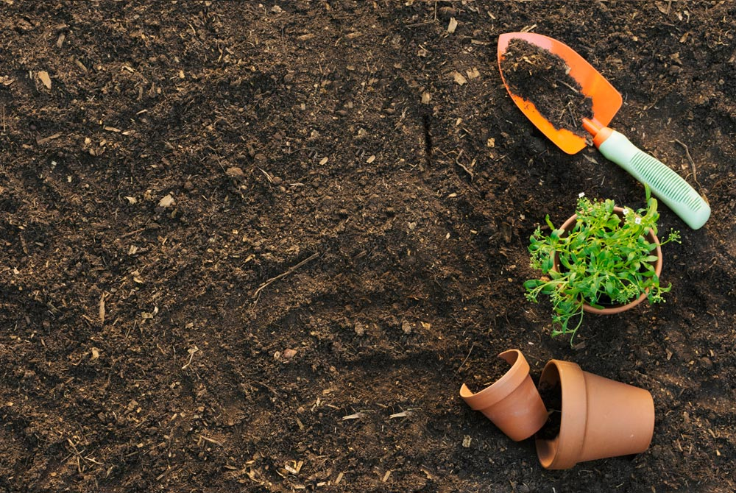
Đất trồng tốt, màu mỡ khi chứa nước, không khí và chất khoáng,… với tỉ lệ thích hợp. Việc bón phân nhằm cung cấp thêm các chất khoáng cần thiết cho cây phát triển tốt.

Slide 22

Đất trồng tốt, màu mỡ là đất như thế nào?

Slide 23

Đất trồng màu mỡ
mùn
cát
đất sét
chất khoáng
không khí
nước
tỉ lệ thích hợp

Slide 24
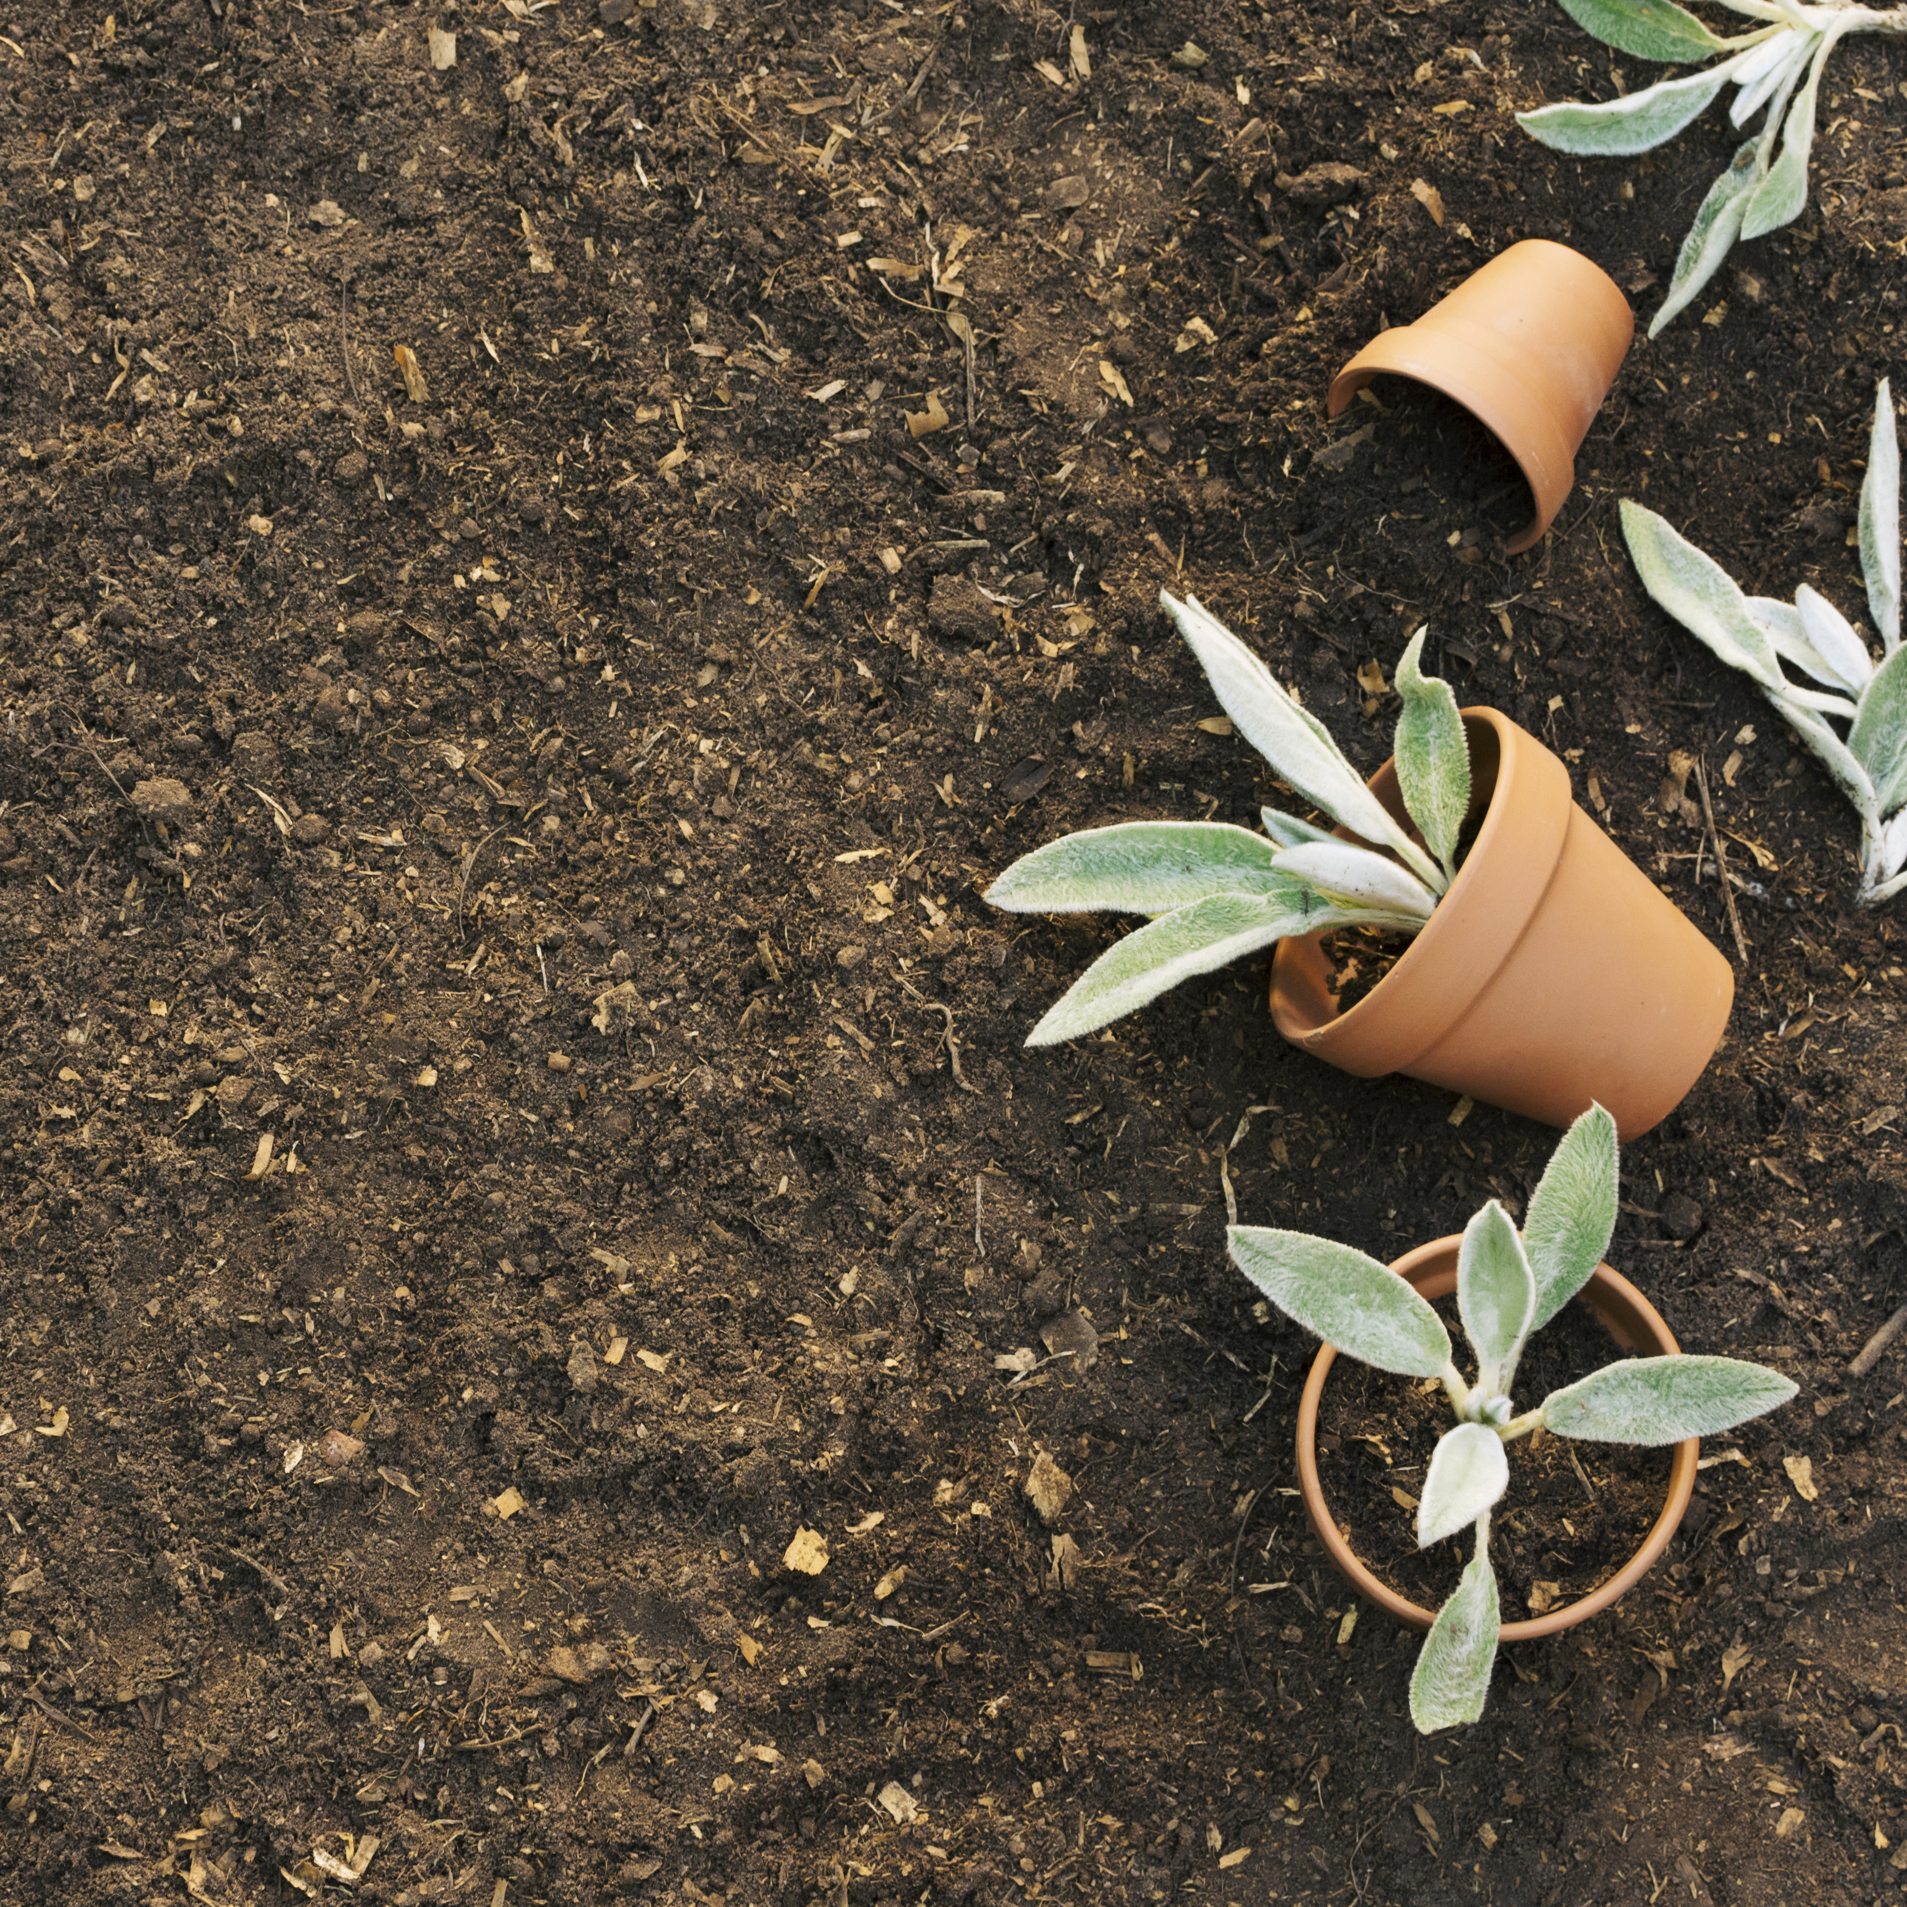
Sau một thời gian, những chất khoáng trong đất sẽ như thế nào?

Slide 25
Trong quá trình trồng cây, chúng ta bón phân cho cây để làm gì?
Việc bón phân giúp cung cấp thêm chất khoáng cần thiết cho cây phát triển, cho năng suất cao.

Slide 26
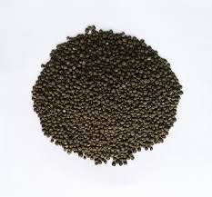
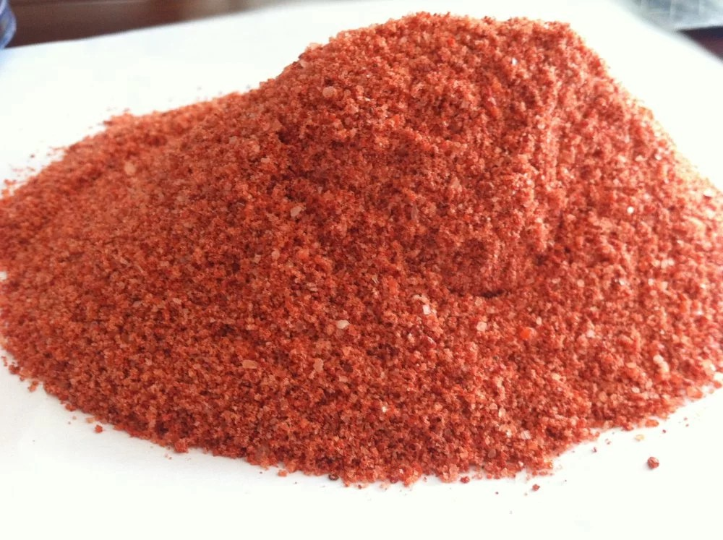
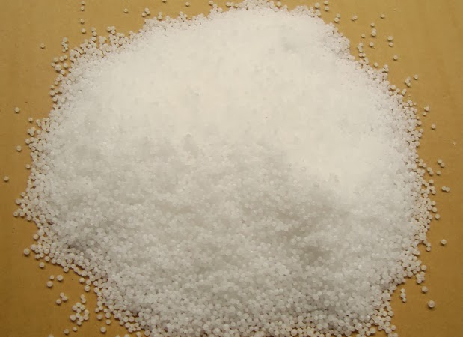
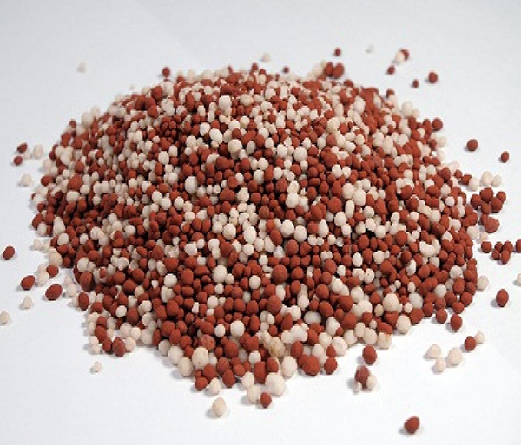
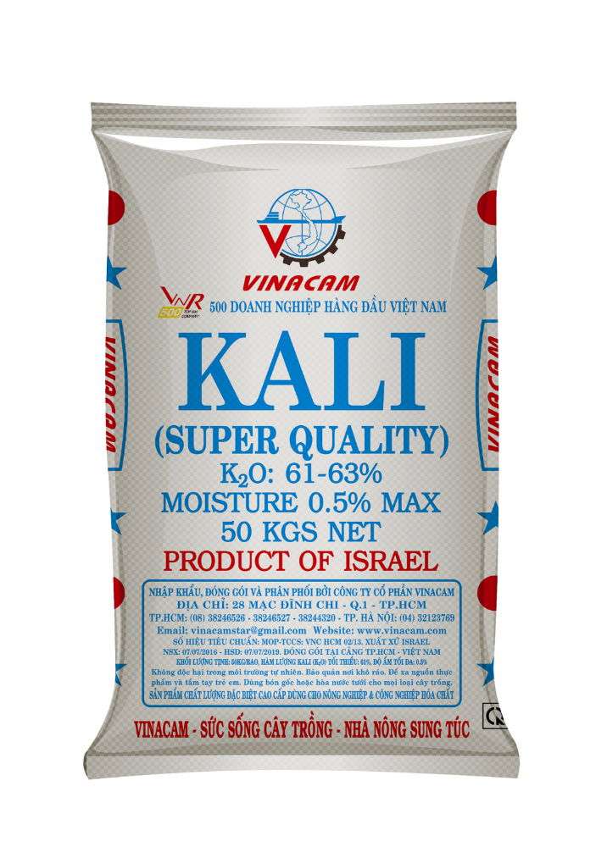
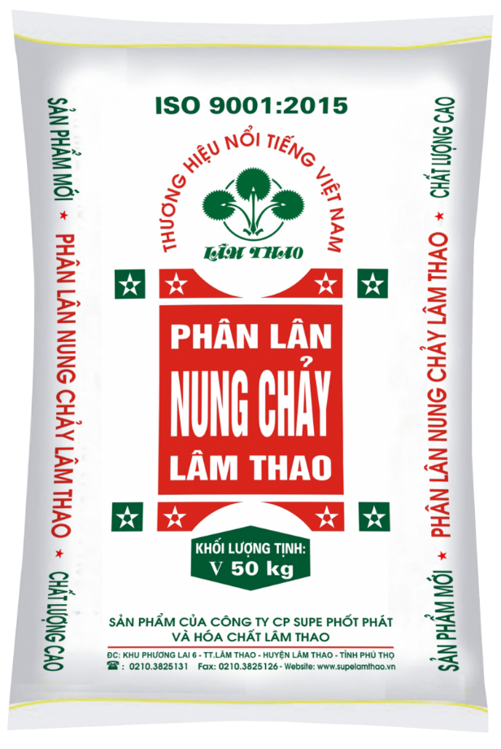
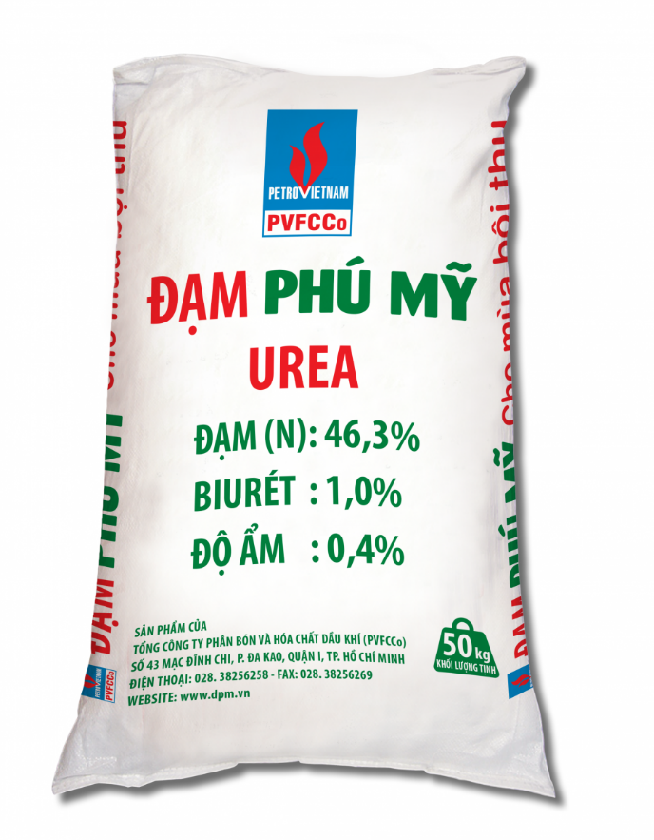
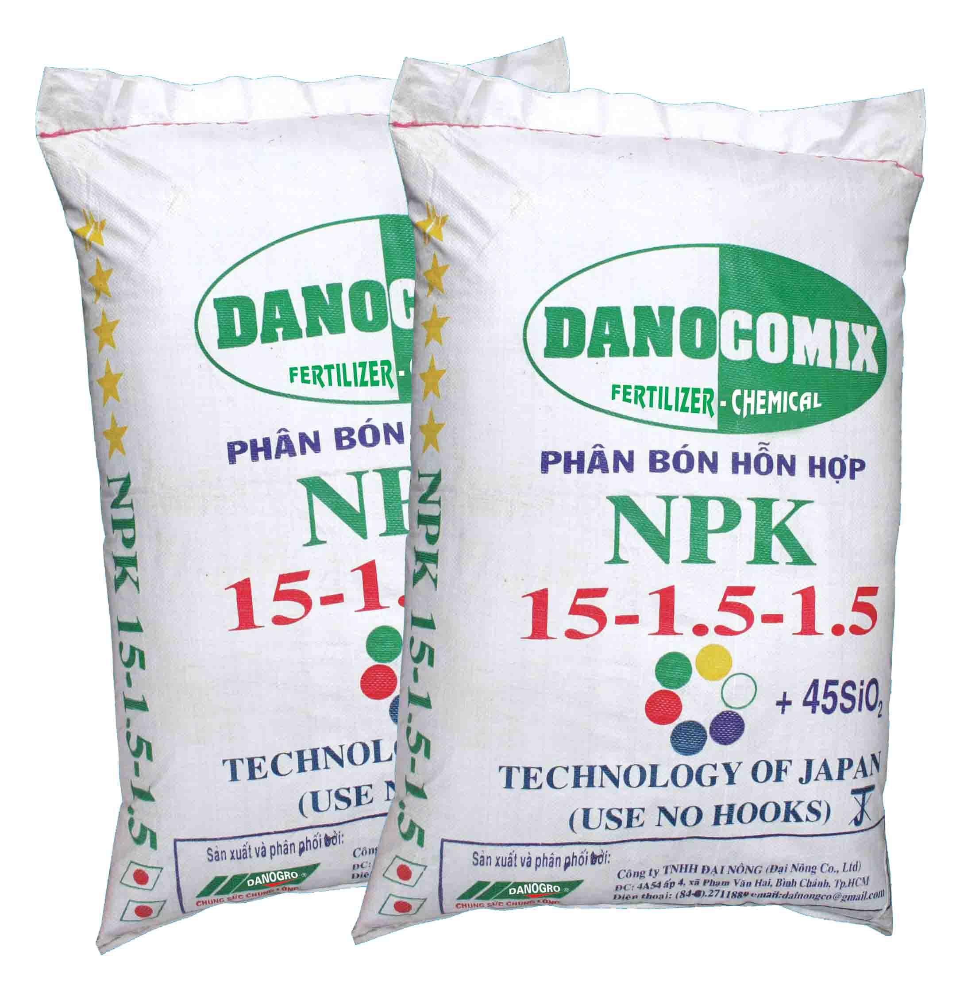
phot-pho (P)
ka-li (K)
ni-tơ (N)
ni-tơ, phot-pho, kali

Slide 27

- Thực vật cần đủ nước, chất khoáng, không khí, ánh sáng và nhiệt độ thích hợp để sống và phát triển.
- Thực vật có khả năng tự tổng hợp các chất dinh dưỡng cần cho sự sống nhờ quá trình quang hợp.
- Thực vật trao đổi khí các-bô-níc, ô-xi, nước và các chất khoáng với môi trường.

Slide 28


Thực hiện thí nghiệm tương tự để kiểm chứng ảnh hưởng của các yếu tố như ánh sáng, nước, chất khoáng đến sự sống và phát triển của cây trồng.
Nêu điểm khác nhau về sự trao đổi khí ban ngày và ban đêm của cây xanh với môi trường.

Slide 29



